Slide 1

Chapter 3
Camada de Transportes
A note on the use of these ppt slides:
We’re making these slides freely available to all (faculty, students, readers). They’re in PowerPoint form so you can add, modify, and delete slides (including this one) and slide content to suit your needs. They obviously represent a lot of work on our part. In return for use, we only ask the following:
If you use these slides (e.g., in a class) in substantially unaltered form, that you mention their source (after all, we’d like people to use our book!)
If you post any slides in substantially unaltered form on a www site, that you note that they are adapted from (or perhaps identical to) our slides, and note our copyright of this material.
Thanks and enjoy! JFK/KWR
All material copyright 1996-2004
J.F Kurose and K.W. Ross, All Rights Reserved
Computer Networking: A Top Down Approach Featuring the Internet,
3rd edition.
Jim Kurose, Keith Ross
Addison-Wesley, July 2004.

Slide 2
FACULDADE PARAÍSO
Sistemas de Informações
Redes de Computadores - I
Prof. Ricardo Damasceno
ricardofapce@gmail.com
Slides adaptados dos originais do livro do Kurose
e dos slides da Profa. Juliana Fernandes Camapum - UNB.
1: Introdução

Slide 3
Capítulo 3: Camada de Transporte
Metas do capítulo:
entender os princípios atrás dos serviços da camada de transporte:
  multiplexação/
  demultiplexação
  transferência confiável de dados
  controle de fluxo
  controle de congestionamento
aprender sobre os protocolos da camada de transporte da Internet:
  UDP: transporte não orientado a conexões
  TCP: transporte orientado a conexões
  Controle de congestionamento do TCP

Slide 4
Conteúdo do Capítulo 3
3.1 Serviços da camada de transporte
3.2 Multiplexação e demultiplexação
3.3 Transporte não orientado para conexão: UDP
3.4 Princípios da transferência confiável de dados
3.5 Transporte orientado para conexão: TCP
  transferência confiável
  controle de fluxo
  gerenciamento de conexões
3.6 Princípios de controle de congestionamento
3.7 Controle de congestionamento do TCP

Slide 5





Serviços e protocolos de transporte
fornecem comunicação lógica entre processos de aplicação executando em diferentes hospedeiros
os protocolos de transporte são executados nos sistemas finais:
  lado transmissor: quebra as mensagens da aplicação em segmentos, repassa-os para a camada de rede
  lado receptor: remonta as mensagens a partir dos segmentos, repassa-as para a camada de aplicação
existem mais de um protocolo de transporte disponível para as aplicações
  Internet: TCP e UDP
aplicação
transporte
rede
enlace
física
rede
enlace
física
rede
enlace
física
rede
enlace
física
transporte lógico fim a fim
rede
enlace
física
rede
enlace
física
aplicação
transporte
rede
enlace
física

Slide 6
Camadas de Transporte x rede
camada de rede: comunicação lógica entre hospedeiros
camada de transporte: comunicação lógica entre os processos
  depende de, estende serviços da camada de rede
Analogia doméstica:
12 crianças enviando cartas para 12 crianças
processos = crianças
mensagens da apl. = cartas nos envelopes
hospedeiros = casas
protocolo de transporte = Anna e Bill
protocolo da camada de rede = serviço postal

Slide 7
Protocolos da camada de transporte Internet
entrega confiável, ordenada (TCP)
  controle de congestionamento
  controle de fluxo
  estabelecimento de conexão (“setup”)
entrega não confiável, não ordenada: UDP
  extensão sem “frescuras” do “melhor esforço” do IP
serviços não disponíveis:
  garantias de atraso máximo
  garantias de largura de banda mínima
aplicação
transporte
rede
enlace
física
rede
enlace
física
rede
enlace
física
rede
enlace
física
transporte lógico fim a fim
rede
enlace
física
rede
enlace
física
aplicação
transporte
rede
enlace
física

Slide 8
Conteúdo do Capítulo 3
3.1 Serviços da camada de transporte
3.2 Multiplexação e demultiplexação
3.3 Transporte não orientado para conexão: UDP
3.4 Princípios da transferência confiável de dados
3.5 Transporte orientado para conexão: TCP
  transferência confiável
  controle de fluxo
  gerenciamento de conexões
3.6 Princípios de controle de congestionamento
3.7 Controle de congestionamento do TCP

Slide 9
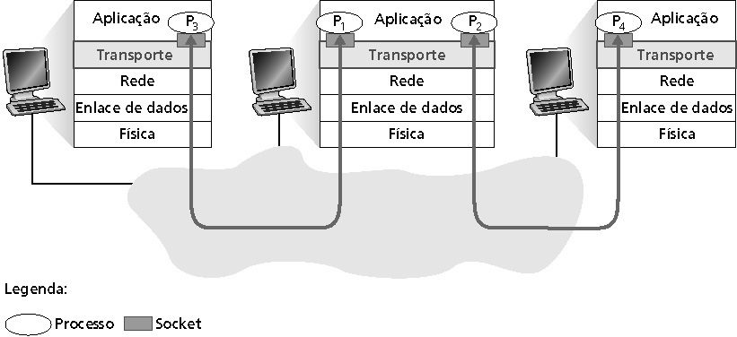
Multiplexação/demultiplexação
Demultiplexação no receptor:
Multiplexação no transm.:
Entrega dos segmentos
recebidos ao socket correto
reúne dados de muitos sockets, envelopa os dados com o cabeçalho (usado posteriormente para a demultiplexação)

Slide 10
Como funciona a demultiplexação
computador recebe os datagramas IP
  cada datagrama possui os endereços IP da origem e do destino
  cada datagrama transporta 1 segmento da camada de transporte
  cada segmento possui números das portas origem e destino (lembre: números de portas bem conhecidas para aplicações específicas)
O hospedeiro usa os endereços IP e os números das portas para direcionar o segmento ao socket apropriado
32 bits
porta remetente
porta receptor
outros campos
do cabeçalho
dados da
aplicação
(mensagem)
formato de segmento
TCP/UDP

Slide 11
Demultiplexação não orientada a conexões
Quando o hospedeiro recebe segmento UDP:
  verifica no. da porta de destino no segmento
  encaminha o segmento UDP para o socket com aquele no. de porta
Datagramas IP com diferentes endereços IP origem e/ou números de porta origem podem ser encaminhados para o mesmo socket
Cria sockets com números de porta:
DatagramSocket mySocket1 = new DatagramSocket(99111);
DatagramSocket mySocket2 = new DatagramSocket(99222);
socket UDP identificado pela dupla:
(end IP dest, no. da porta destino)

Slide 12
Demultiplexação não orientada a conexões (cont)
DatagramSocket serverSocket = new DatagramSocket(6428);
P2
P1
P3
P1
SP: 6428
SP: 6428
DP: 9157
DP: 5775
SP: 9157
SP: 5775
cliente
IP: A
DP: 6428
servidor
IP: C
DP: 6428
Cliente
IP:B
SP (source port) fornece “endereço de retorno”

Slide 13
Demultiplexação Orientada a Conexões
Socket TCP identificado pela quádrupla:
  endereço IP origem
  número da porta origem
  endereço IP destino
  número da porta destino
receptor usa todos os quatro valores para direcionar o segmento para o socket apropriado
Servidor pode dar suporte a muitos sockets TCP simultâneos:
  cada socket é identificado pela sua própria quádrupla
Servidores Web têm sockets diferentes para cada conexão cliente
  HTTP não persistente terá sockets diferentes para cada pedido

Slide 14
Demultiplexação Orientada a Conexões (cont)
P1
P4
P5
P6
P2
P1
P3
SP: 5775
DP: 80
S-IP: B
D-IP:C
SP: 9157
SP: 9157
cliente
IP: A
DP: 80
servidor
IP: C
DP: 80
Cliente
IP:B
S-IP: A
S-IP: B
D-IP:C
D-IP:C

Slide 15
Demultiplexação Orientada a Conexões: Servidor Web com Threads
P1
P4
P2
P1
P3
SP: 5775
DP: 80
S-IP: B
D-IP:C
SP: 9157
SP: 9157
cliente
IP: A
DP: 80
servidor
IP: C
DP: 80
Cliente
IP:B
S-IP: A
S-IP: B
D-IP:C
D-IP:C

Slide 16
Conteúdo do Capítulo 3
3.1 Serviços da camada de transporte
3.2 Multiplexação e demultiplexação
3.3 Transporte não orientado para conexão: UDP
3.4 Princípios da transferência confiável de dados
3.5 Transporte orientado para conexão: TCP
  transferência confiável
  controle de fluxo
  gerenciamento de conexões
3.6 Princípios de controle de congestionamento
3.7 Controle de congestionamento do TCP

Slide 17
UDP: User Datagram Protocol [RFC 768]
Protocolo de transporte da Internet mínimo, “sem gorduras”,
Serviço “melhor esforço”, segmentos UDP podem ser:
  perdidos
  entregues à aplicação fora de ordem
sem conexão:
  não há “setup” UDP entre remetente, receptor
  tratamento independente de cada segmento UDP
Por quê existe um UDP?
elimina estabelecimento de conexão (o que pode causar retardo)
simples: não se mantém “estado” da conexão nem no remetente, nem no receptor
cabeçalho de segmento reduzido
Não há controle de congestionamento: UDP pode transmitir tão rápido quanto desejado (e possível)

Slide 18
Mais sobre UDP
Comprimento em
bytes do
segmento UDP,
incluindo
cabeçalho
soma de
verificação
muito utilizado para apls. de meios contínuos (voz, vídeo)
  tolerantes a perdas
  sensíveis à taxa de transmissão
outros usos de UDP (por quê?):
  DNS (nomes)
  SNMP (gerenciamento)
transferência confiável com UDP: acrescentar confiabilidade na camada de aplicação
  recuperação de erro específica à aplicação!
32 bits
porta origem
porta dest.
comprimento
checksum
Dados de
aplicação
(mensagem)
Formato do segmento UDP

Slide 19
Soma de Verificação (checksum) UDP
Objetivo: detectar “erros” (ex.: bits trocados) no segmento transmitido
Transmissor:
trata conteúdo do segmento como seqüência de inteiros de 16-bits
campo checksum zerado
checksum: soma (adição usando complemento de 1) do conteúdo do segmento
transmissor coloca complemento do valor da soma no campo checksum de UDP
Receptor:
calcula checksum do segmento recebido
verifica se checksum computado é zero:
  NÃO - erro detectado
  SIM - nenhum erro detectado. Mas ainda pode ter erros? Veja depois ….

Slide 20
Exemplo do Checksum Internet
Note que:
  Ao adicionar números, o transbordo (vai um) do bit mais significativo deve ser adicionado ao resultado
Exemplo: adição de dois inteiros de 16-bits
1 1 1 1 0 0 1 1 0 0 1 1 0 0 1 1 0
1 1 1 0 1 0 1 0 1 0 1 0 1 0 1 0 1
1 1 0 1 1 1 0 1 1 1 0 1 1 1 0 1 1
1 1 0 1 1 1 0 1 1 1 0 1 1 1 1 0 0
1 0 1 0 0 0 1 0 0 0 1 0 0 0 0 1 1
transbordo
soma
soma de
verificação
Notes:
Kurose and Ross forgot to say anything about wrapping the carry and adding it to low order bit

Slide 21
Conteúdo do Capítulo 3
3.1 Serviços da camada de transporte
3.2 Multiplexação e demultiplexação
3.3 Transporte não orientado para conexão: UDP
3.4 Princípios da transferência confiável de dados
3.5 Transporte orientado para conexão: TCP
  transferência confiável
  controle de fluxo
  gerenciamento de conexões
3.6 Princípios de controle de congestionamento
3.7 Controle de congestionamento do TCP

Slide 22
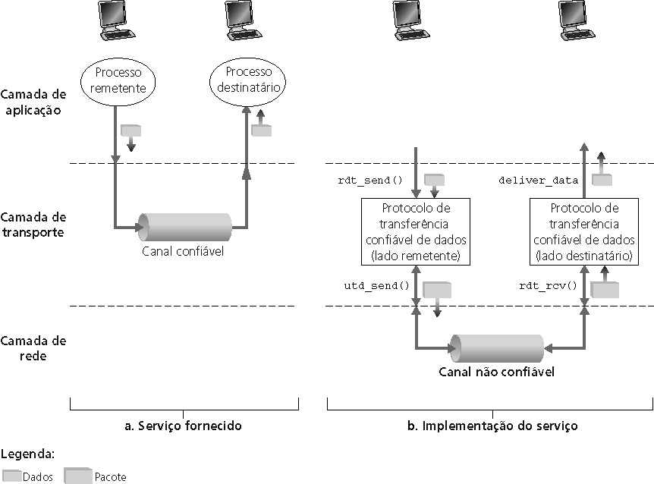
Princípios de Transferência confiável de dados (rdt)
importante nas camadas de transporte, enlace
na lista dos 10 tópicos mais importantes em redes!
características do canal não confiável determinam a complexidade de um protocolo de transferência confiável de dados (rdt)

Slide 23

Transferência confiável: o ponto de partida
rdt_send(): chamada de cima, (ex.: pela apl.). Passa dados p/ serem
entregues à camada sup. do receptor
deliver_data(): chamada pela entidade de transporte p/ entregar dados p/ camada superior
lado
transmissor
lado
receptor
udt_send(): chamada pela entidade de transporte, p/ transferir pacotes para o receptor sobre o canal não confiável
rdt_rcv(): chamada quando pacote chega no lado receptor do canal

Slide 24
Transferência confiável: o ponto de partida
Iremos:
desenvolver incrementalmente os lados transmissor e receptor de um protocolo confiável de transferência de dados (rdt)
considerar apenas fluxo unidirecional de dados
  mas info de controle flui em ambos os sentidos!
Usar máquinas de estados finitos (FSM) p/ especificar os protocolos transmissor e receptor
evento causador da transição de estado
ações executadas na transição de estado
estado: neste “estado” o próximo estado é determinado unicamente pelo próximo evento
estado
1
estado
2
evento
ações

Slide 25
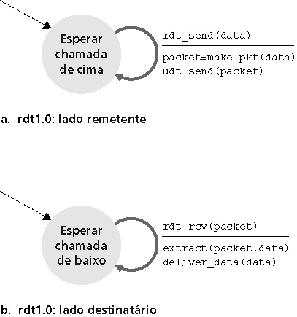
rdt1.0: transferência confiável sobre canais confiáveis
canal de transmissão perfeitamente confiável
  não há erros de bits
  não há perda de pacotes
FSMs separadas para transmissor e receptor:
  transmissor envia dados pelo canal subjacente
  receptor lê os dados do canal subjacente

Slide 26
rdt2.0: canal com erros de bits
canal subjacente pode trocar valores dos bits num pacote
  lembre-se: checksum UDP pode detectar erros de bits
a questão: como recuperar esses erros?
  reconhecimentos (ACKs): receptor avisa explicitamente ao transmissor que o pacote foi recebido corretamente
  reconhecimentos negativos (NAKs): receptor avisa explicitamente ao transmissor que o pacote tinha erros
  transmissor reenvia o pacote ao receber um NAK
novos mecanismos no rdt2.0 (em relação ao rdt1.0):
  detecção de erros
  retorno ao transmissor: mensagens de controle (ACK,NAK) receptor->transmissor

Slide 27
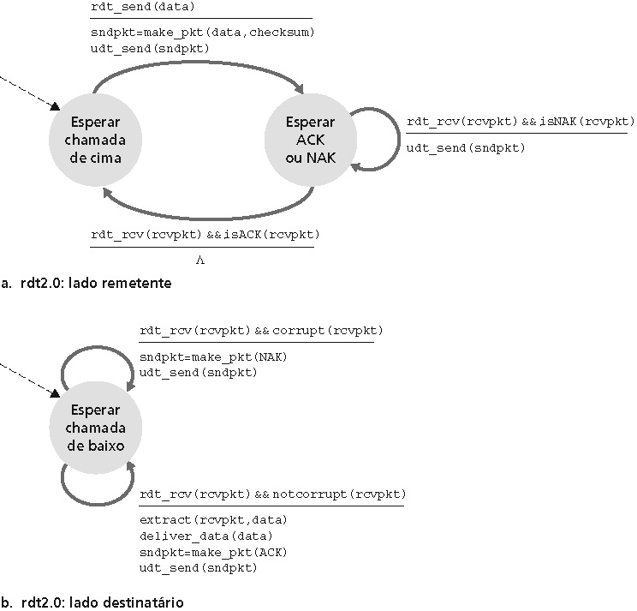
rdt2.0: especificação da FSM

Slide 28
rdt2.0: operação com ausência de erros
rdt_send(data)
snkpkt = make_pkt(data, checksum)
udt_send(sndpkt)
rdt_rcv(rcvpkt) &&
isNAK(rcvpkt)
Wait for call from above
Wait for ACK or NAK
rdt_rcv(rcvpkt) &&
corrupt(rcvpkt)
udt_send(sndpkt)
udt_send(NAK)
rdt_rcv(rcvpkt) && isACK(rcvpkt)
Wait for call from below
Λ
rdt_rcv(rcvpkt) &&
notcorrupt(rcvpkt)
extract(rcvpkt,data)
deliver_data(data)
udt_send(ACK)

Slide 29
rdt2.0: cenário de erro
rdt_send(data)
snkpkt = make_pkt(data, checksum)
udt_send(sndpkt)
rdt_rcv(rcvpkt) &&
isNAK(rcvpkt)
Wait for call from above
Wait for ACK or NAK
rdt_rcv(rcvpkt) &&
corrupt(rcvpkt)
udt_send(sndpkt)
udt_send(NAK)
rdt_rcv(rcvpkt) && isACK(rcvpkt)
Wait for call from below
Λ
rdt_rcv(rcvpkt) &&
notcorrupt(rcvpkt)
extract(rcvpkt,data)
deliver_data(data)
udt_send(ACK)

Slide 30
rdt2.0 tem uma falha fatal!
O que acontece se o ACK/NAK for corrompido?
Transmissor não sabe o que se passou no receptor!
não pode apenas retransmitir: possibilidade de pacotes duplicados
O que fazer?
remetente usa ACKs/NAKs p/ ACK/NAK do receptor? E se perder ACK/NAK do remetente?
retransmitir, mas pode causar retransmissão de pacote recebido certo!
Lidando c/ duplicatas:
transmissor inclui número de seqüência em cada pacote
transmissor retransmite o último pacote se ACK/NAK chegar com erro
receptor descarta (não entrega a aplicação) pacotes duplicados
pare e espera
Transmissor envia um pacote,
e então aguarda resposta
do receptor

Slide 31
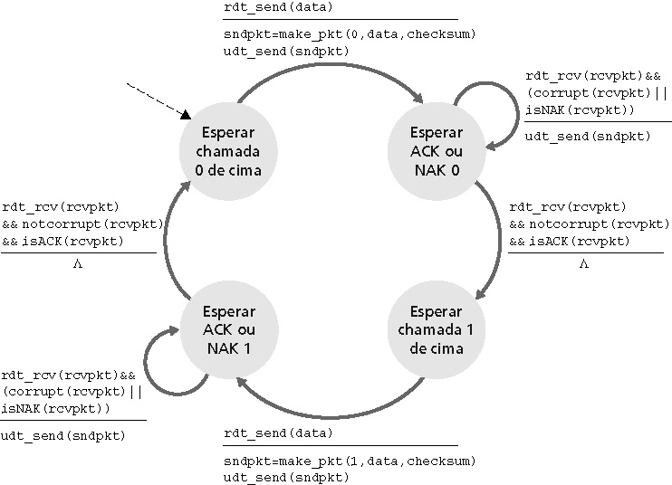
rdt2.1: transmissor, trata ACK/NAKs corrompidos

Slide 32
rdt2.1: receptor, trata ACK/NAKs corrompidos
rdt_rcv(rcvpkt) && notcorrupt(rcvpkt)
&& has_seq0(rcvpkt)
extract(rcvpkt,data)
deliver_data(data)
sndpkt = make_pkt(ACK, chksum)
udt_send(sndpkt)
rdt_rcv(rcvpkt) && (corrupt(rcvpkt)
rdt_rcv(rcvpkt) && (corrupt(rcvpkt)
sndpkt = make_pkt(NAK, chksum)
udt_send(sndpkt)
sndpkt = make_pkt(NAK, chksum)
udt_send(sndpkt)
Esperar
0 de baixo
Esperar 1 de baixo
rdt_rcv(rcvpkt) &&
not corrupt(rcvpkt) &&
has_seq1(rcvpkt)
rdt_rcv(rcvpkt) &&
not corrupt(rcvpkt) &&
has_seq0(rcvpkt)
sndpkt = make_pkt(ACK, chksum)
udt_send(sndpkt)
sndpkt = make_pkt(ACK, chksum)
udt_send(sndpkt)
rdt_rcv(rcvpkt) && notcorrupt(rcvpkt)
&& has_seq1(rcvpkt)
extract(rcvpkt,data)
deliver_data(data)
sndpkt = make_pkt(ACK, chksum)
udt_send(sndpkt)

Slide 33
rdt2.1: discussão
Transmissor:
no. de seq no pacote
bastam dois nos. de seq. (0,1). Por quê?
deve verificar se ACK/NAK recebidos estão corrompidos
duplicou o no. de estados
  estado deve “lembrar” se pacote “corrente” tem no. de seq. 0 ou 1
Receptor:
deve verificar se o pacote recebido é duplicado
  estado indica se no. de seq. esperado é 0 ou 1
nota: receptor não tem como saber se último ACK/NAK foi recebido bem pelo transmissor

Slide 34
rdt2.2: um protocolo sem NAKs
mesma funcionalidade do rdt2.1, usando apenas ACKs
ao invés de NAK, receptor envia ACK para último pacote recebido sem erro
  receptor deve incluir explicitamente no. de seq do pacote reconhecido
ACKs duplicados no transmissor resultam na mesma ação do NAK: retransmissão do pacote corrente

Slide 35
rdt2.2: fragmentos do transmissor e receptor
rdt_send(data)
sndpkt = make_pkt(0, data, checksum)
udt_send(sndpkt)
rdt_rcv(rcvpkt) &&
( corrupt(rcvpkt) ||
isACK(rcvpkt,1) )
aguarda chamada 0 de cima
aguarda ACK
0
udt_send(sndpkt)
fragmento FSM
do transmissor
rdt_rcv(rcvpkt)
&& notcorrupt(rcvpkt)
&& isACK(rcvpkt,0)
rdt_rcv(rcvpkt) &&
(corrupt(rcvpkt) ||
has_seq1(rcvpkt))
Λ
aguarda
0 de baixo
fragmento FSM
do receptor
udt_send(sndpkt)
rdt_rcv(rcvpkt) && notcorrupt(rcvpkt)
&& has_seq1(rcvpkt)
extract(rcvpkt,data)
deliver_data(data)
sndpkt = make_pkt(ACK1, chksum)
udt_send(sndpkt)

Slide 36
rdt3.0: canais com erros e perdas
Nova hipótese: canal de transmissão também pode perder pacotes (dados ou ACKs)
  checksum, no. de seq., ACKs, retransmissões podem ajudar, mas não serão suficientes
P: como lidar com perdas?
  transmissor espera até ter certeza que se perdeu pacote ou ACK, e então retransmite
  desvantagens?
Abordagem: transmissor aguarda um tempo “razoável” pelo ACK
retransmite se nenhum ACK for recebido neste intervalo
se pacote (ou ACK) apenas atrasado (e não perdido):
  retransmissão será duplicata, mas uso de no. de seq. já cuida disto
  receptor deve especificar no. de seq do pacote sendo reconhecido
requer temporizador

Slide 37
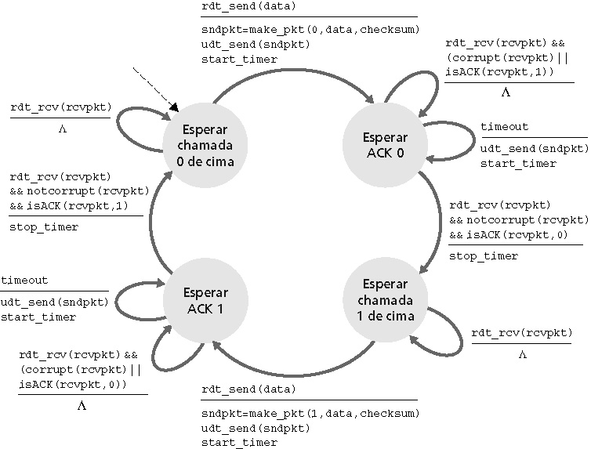
Transmissor rdt3.0

Slide 38
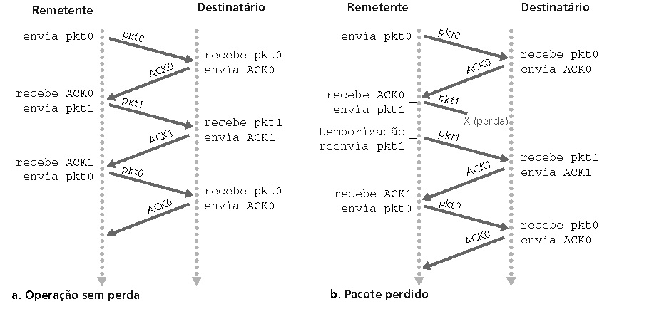
rdt3.0 em ação

Slide 39
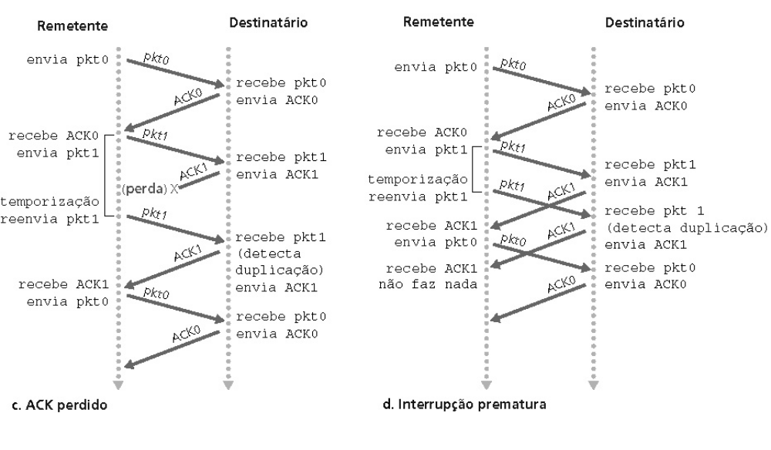
rdt3.0 em ação

Slide 40

Desempenho do rdt3.0
rdt3.0 funciona, porém seu desempenho é sofrível
Exemplo: enlace de 1 Gbps, retardo fim a fim de 15 ms, pacote de 1KB:
T
8kb/pacote
transm
=
= 8 microseg
10**9 b/seg
pac. de 1KB a cada 30 mseg -> vazão de 33kB/seg num enlace de 1 Gbps
protocolo limita uso dos recursos físicos!

Slide 41
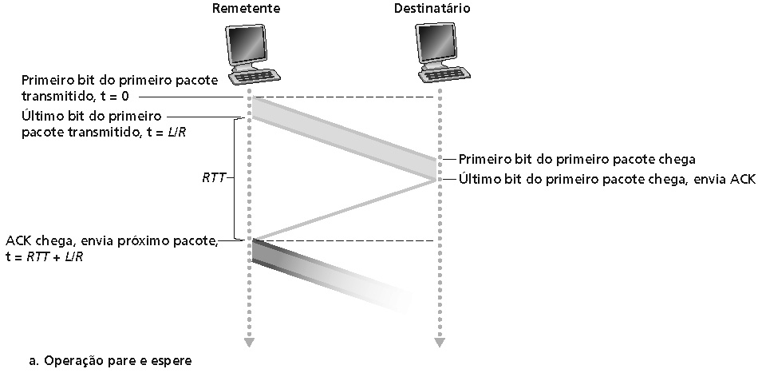
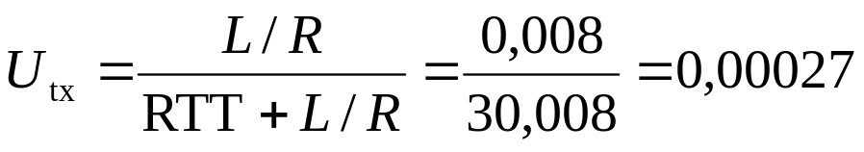
rdt3.0: operação pare e espere

Slide 42

Protocolos com paralelismo (pipelining)
Paralelismo (pipelining): transmissor envia vários pacotes em seqüência, todos esperando para serem reconhecidos
  faixa de números de seqüência deve ser aumentada
  Armazenamento no transmissor e/ou no receptor
(a) operação do protocolo pare e espere
(a) operação do protocolo com paralelismo
Duas formas genéricas de protocolos com paralelismo:
Go-back-N, retransmissão seletiva

Slide 43
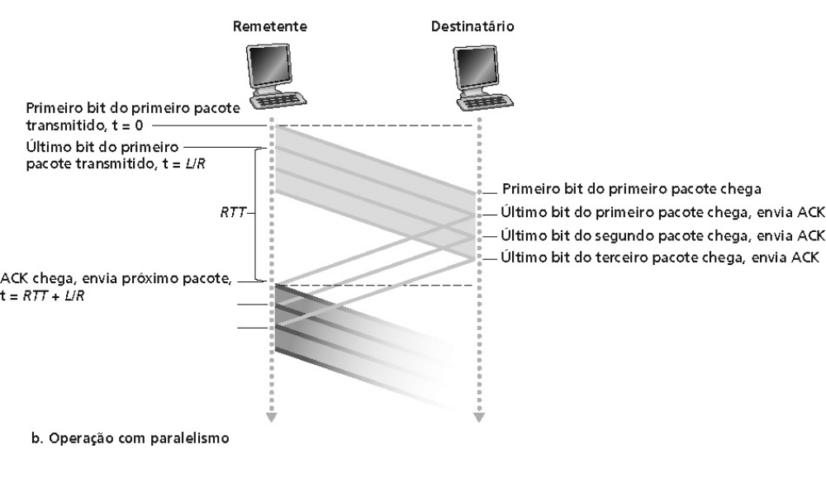
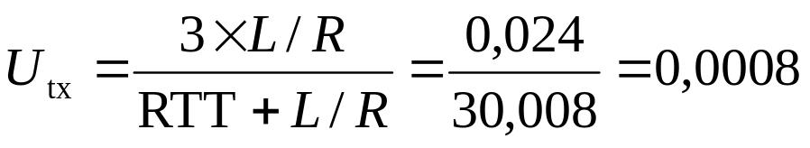
Paralelismo: aumento da utilização
Aumenta a utilização
por um fator de 3!

Slide 44
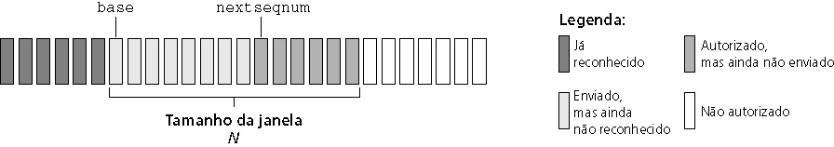
Go-back-N (GBN)
Transmissor:
no. de seq. de k-bits no cabeçalho do pacote
admite “janela” de até N pacotes consecutivos não reconhecidos
ACK(n): reconhece todos pacotes, até e inclusive no. de seq n - “ACK cumulativo”
  pode receber ACKs duplicados (veja receptor)
temporizador para cada pacote enviado e não confirmado
timeout(n): retransmite pacote n e todos os pacotes com no. de seq maiores que estejam dentro da janela

Slide 45
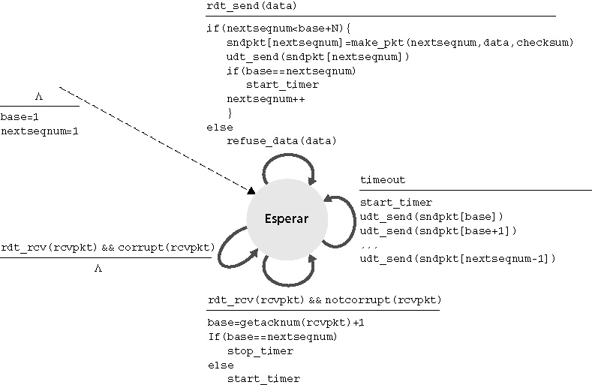
GBN: FSM estendida para o transmissor

Slide 46
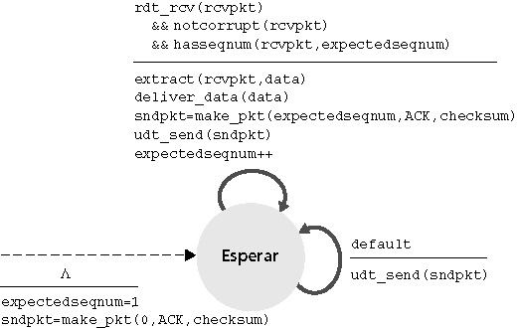
GBN: FSM estendida para o receptor
receptor simples:
usa apenas ACK: sempre envia ACK para pacote recebido corretamente com o maior no. de seq. em-ordem
  pode gerar ACKs duplicados
  só precisa se lembrar do expectedseqnum
pacotes fora de ordem:
  descarta (não armazena) -> receptor não usa buffers!
  reconhece pacote com o mais alto número de seqüência em-ordem

Slide 47
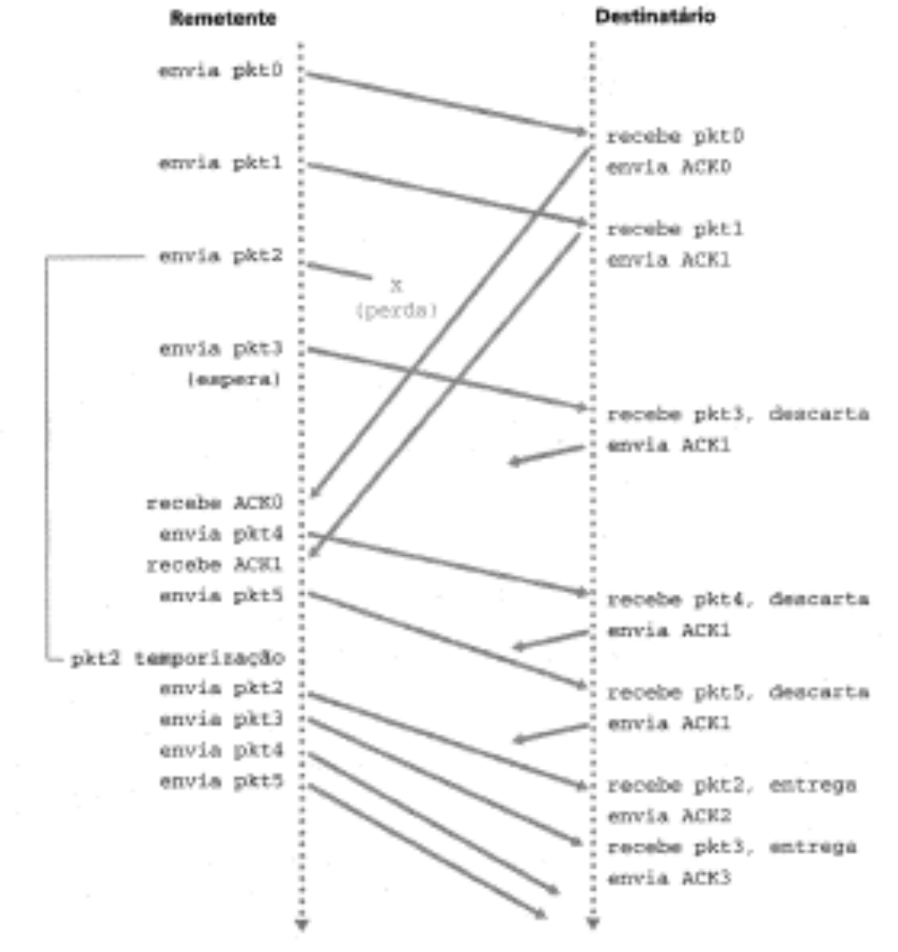
GBN em ação

Slide 48
Retransmissão seletiva
receptor reconhece individualmente todos os pacotes recebidos corretamente
  armazena pacotes no buffer, conforme necessário, para posterior entrega em-ordem à camada superior
transmissor apenas re-envia pacotes para os quais um ACK não foi recebido
  temporizador de remetente para cada pacote sem ACK
janela do transmissão
  N números de seqüência consecutivos
  outra vez limita números de seqüência de pacotes enviados, mas ainda não reconhecidos

Slide 49
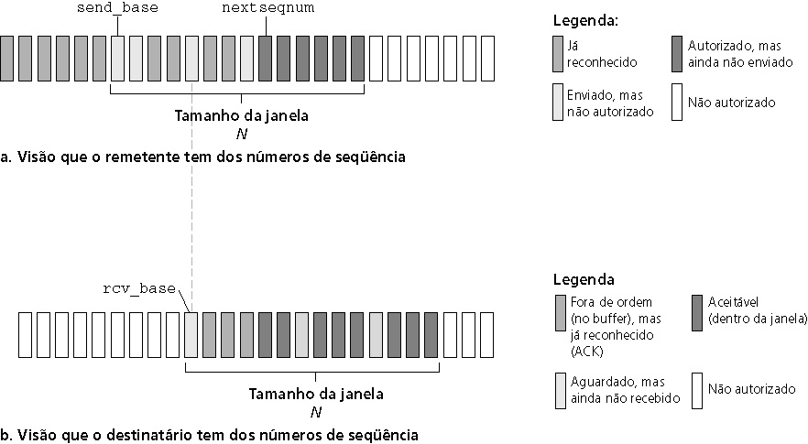
Retransmissão seletiva: janelas do transmissor e do receptor
reconhecido

Slide 50
Retransmissão seletiva
transmissor
receptor
dados de cima:
se próx. no. de seq (n) disponível está na janela, envia o pacote e liga temporizador(n)
estouro do temporizador(n):
reenvia pacote n, reinicia temporizador(n)
ACK(n) em [sendbase,nextseqnum-1]:
marca pacote n “recebido”
se n for menor pacote não reconhecido, avança base da janela ao próx. no. de seq não reconhecido
pacote n em
[rcvbase, rcvbase+N-1]
envia ACK(n)
fora de ordem: armazena
em ordem: entrega (tb. entrega pacotes armazenados em ordem), avança janela p/ próxima pacote ainda não recebido
pacote n em
[rcvbase-N,rcvbase-1]
ACK(n)
senão:
ignora

Slide 51
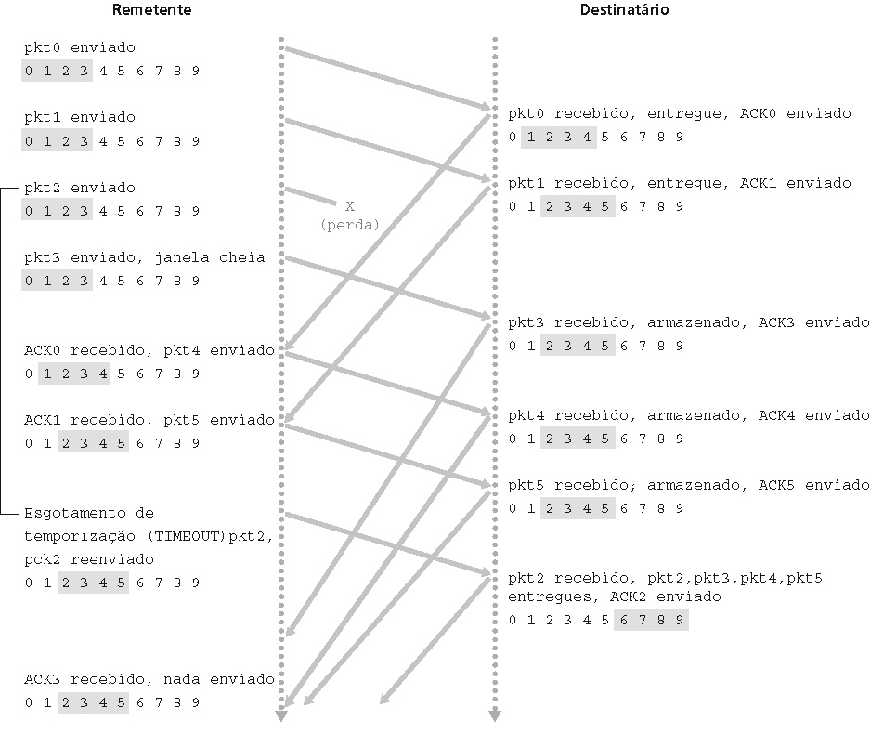
Retransmissão seletiva em ação

Slide 52
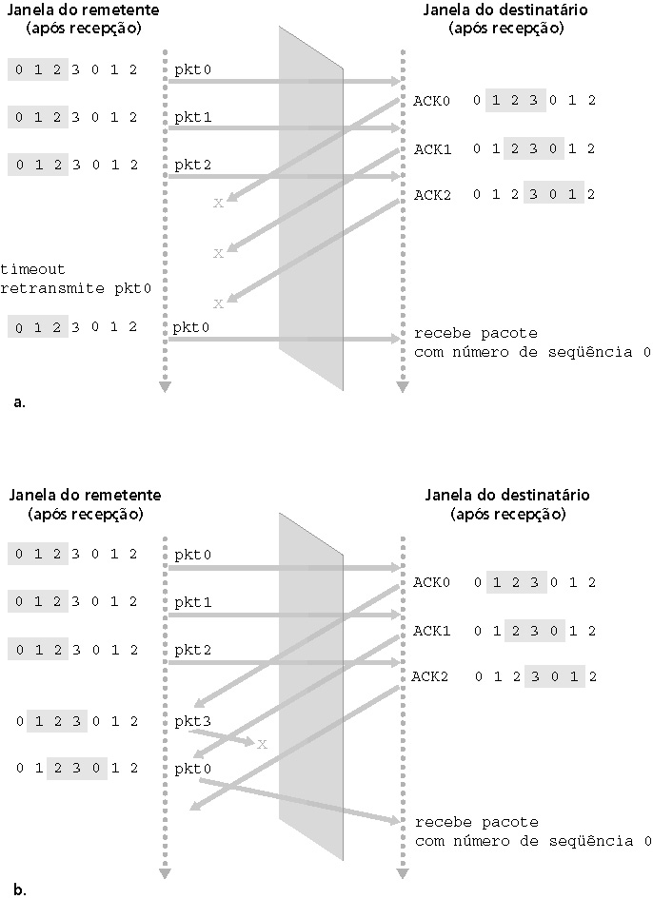
Retransmissão seletiva: dilema
Exemplo:
nos. de seq : 0, 1, 2, 3
tam. de janela =3
receptor não vê diferença entre os dois cenários!
incorretamente passa dados duplicados como novos em (a)
P: qual a relação entre tamanho de no. de seq e tamanho de janela?

